Slide 1
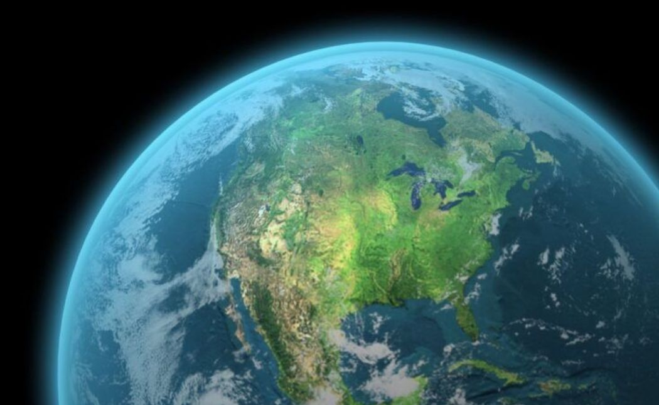
PLANETA ZEMLJA
IZRADILA:DORIS.M

Slide 2
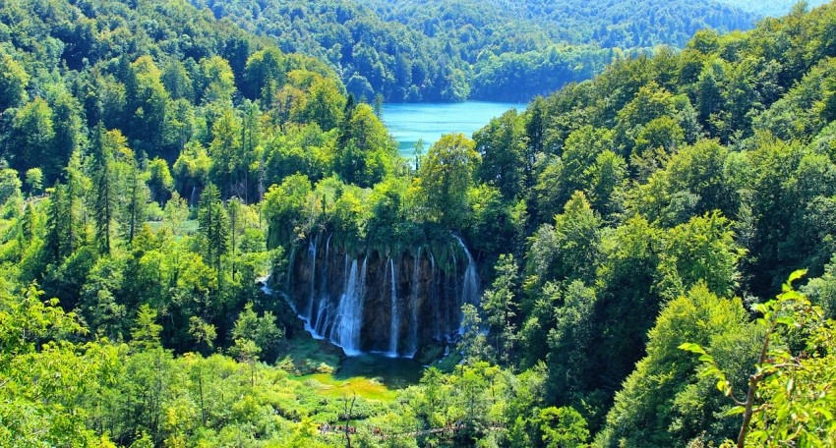
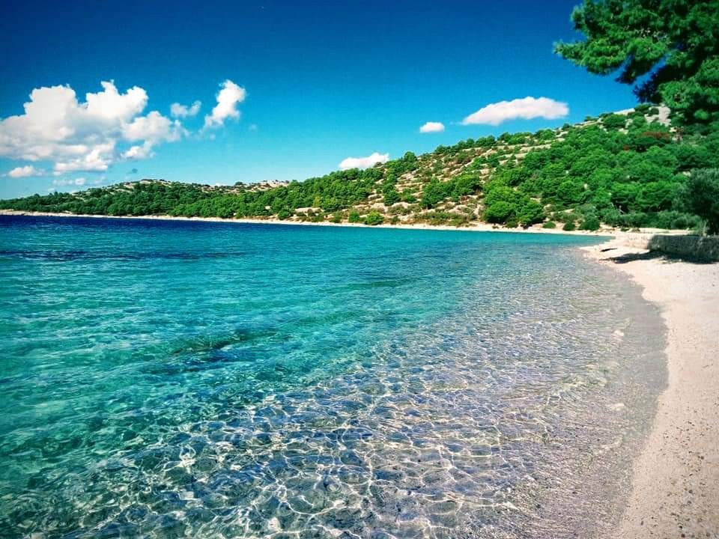
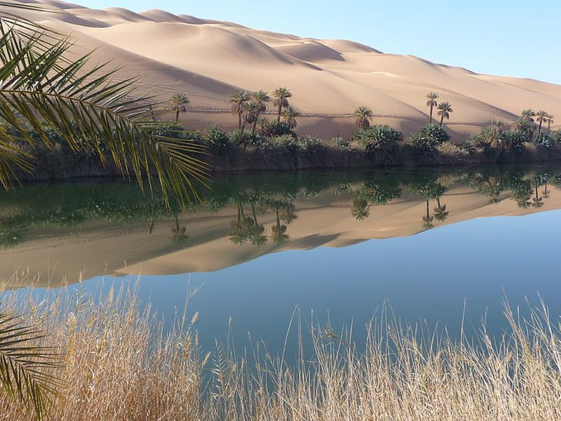
BOGATSTVO PLANETA ZEMLJE

Slide 3
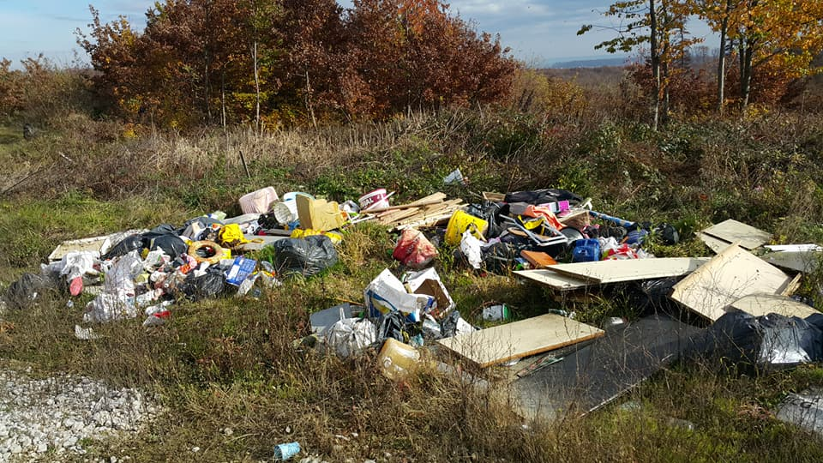
ONEČIŠĆENJEM UNIŠTAVAMO NAŠ OKOLIŠ

Slide 4
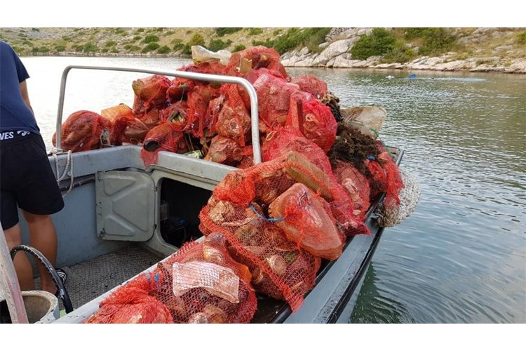
ČUVAJMO PRIRODU!

Slide 5
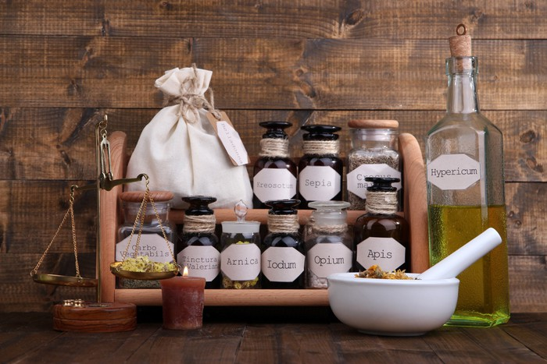
KAKO JOŠ MOŽEMO POMOĆI?

Slide 6

DAN PALNETA ZEMLJE
22. travnja

Slide 7
MOJA EKO PORUKA:
DA BISMO MOGLI ŽIVJETI NA PALNETI ZEMLJI, MORAMO JE ČUVATI I PAZITI!

Slide 8
HVALA NA PAŽNJI!

